Slide 1
直播教学演示（教师）
开放学院业务学习（教学科）

Slide 2
由于疫情的原因，开放学院本学期教学采用线上直播形式进行，线上平台使用腾讯会议系统。

Slide 3
直播教学流程
开放教师身份与职责
直播课堂中教师注意事项
如何展开教学活动

Slide 4
线上直播授课
一、直播教学流程
（一）请各位教师安装腾讯会议软件（电脑或笔记本），并完成注册
（二）提前预约会议，按课表最后一次时间生成会议号，并告知教学人员
（三）按课表时间完成线上直播授课

Slide 5

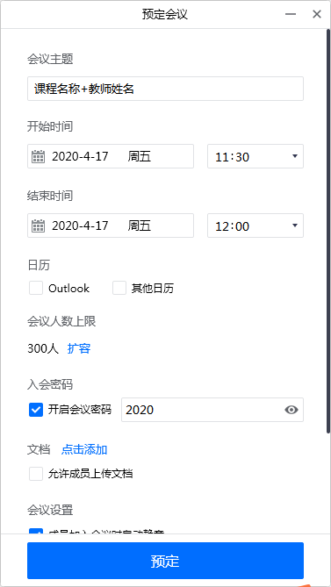
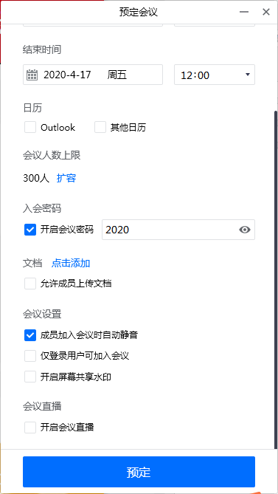

Slide 6
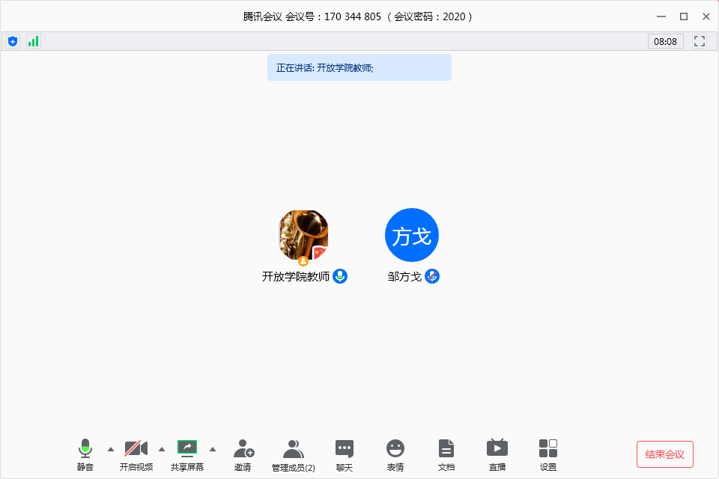
解除静音，测试学生是否可以听到教师声音；视频可以不开启。
开启共享屏幕，学生可以观看教师使用设备的屏幕内容，建议使用ppt放映视图开展教学

Slide 7
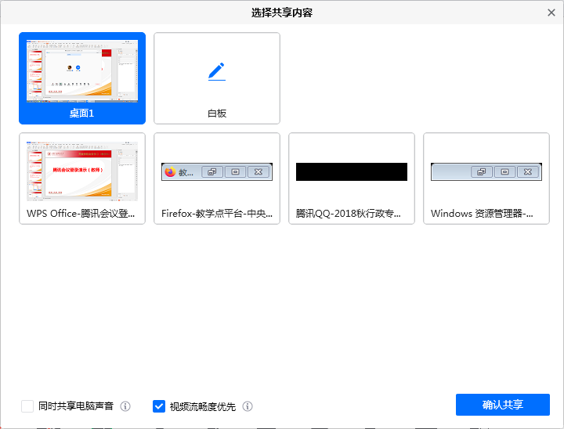
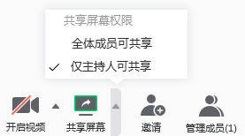
点击共享屏幕右侧向上的黑三角，勾选“仅主持人可共享”
共享内容选择桌面

Slide 8
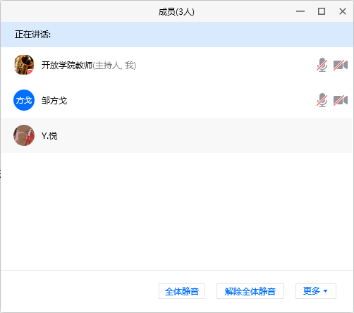
点击“管理成员（数字），可弹出成员窗口，有成员详细状态列表。
该窗口可以作为线上教学过程截图保留。

Slide 9
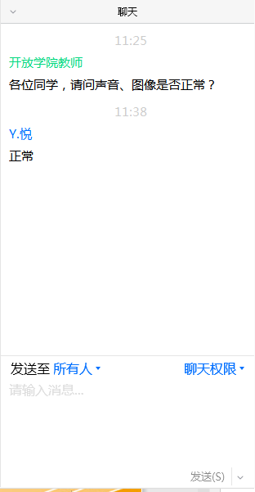
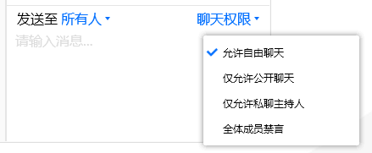
上课前先打开聊天窗口，在聊天权限下拉列表里勾选“允许自由聊天”
教师可在布置课堂作业、讨论或一个知识点讲完后，查看聊天窗口学生提问、交流内容，完成教学互动。

Slide 10
开放教师的身份和职能
开放教育模式：学生自主学习为主，教师面授为辅
一、开放教师的身份：课程辅导教师
开放教育教学不应该是全日制的注入式教学。教师应以国开学习网为依托，做好学习引导、辅导及答疑工作。
二、职能：
1、帮助学生建立学科的知识结构框架，知识树
2、培养学生自主学习能力（学习方法、获取途径）
3、开展多种形式的导学：重点难点、案例式、研讨式、讲练式。

Slide 11
直播课堂中教师应注意事项：
1、在教学过程中，一定要坚持以习近平新时代中国特色社会主义思想为指导，紧扣“课程学习内容”为主题，展开教学。
2、使用直属开放教育学院教学统一的PPT模板。
3、充分做好直播前的准备工作。在直播中语言精炼，使用学科专业术语进行教学，尽量避免口误。
4、在直播中教师要着装正式，举止规范。
5、坚持以“教书育人，立德树人”为准绳，实现课程思政。

Slide 12
开放学院直播课程教学安排
1、按照制定的课表开展教学
2、课程授课一般定为4次，有特殊需求的课程根据实际情况经院相关部门核查后，进行相应的调整。
3、直播课中第一堂课必讲内容（导学课）：
怎么学
怎么教
怎么考
根据课程教学大纲及课程教学方案，重点讲解本课程学习方法。
教学资源获取方式。
指导学生登录国开学习网学习。
课程考核方式（形成性考核方式和终结性考核方式及各占比例）。（各辅导教师从20年春季考试文件中获取相关信息或与省校各责任教师联系）

Slide 13
谢谢观赏

